Slide 1
Aktivnost : Zanimanja ljudi - Vatrogasac
Cilj aktivnosti: Djeca upoznaju osnovne karakteristike zanimanja vatrogasac i razvijaju svijest o važnosti tog zanimanja
Jedan dječak iz grupe je često pričao o vatrogascima, moćnim kamionima, dugačkim merdevinama, zaštitnom odijelu...S toga smo odlučili posjetiti Službu zaštite i spasavanja Mojkovac. Tamo su nas dočekali vatrogasci koji su nam pažljivo ispričali šta oni sve rade i upoznali nas sa različitom opremom koju koriste u intervencijama. Kroz niz vježbi edukativnog karaktera približili su nam ovo zanimanje i upoznali nas sa bezbjednim ponašanjem u slučaju požara.

Slide 2
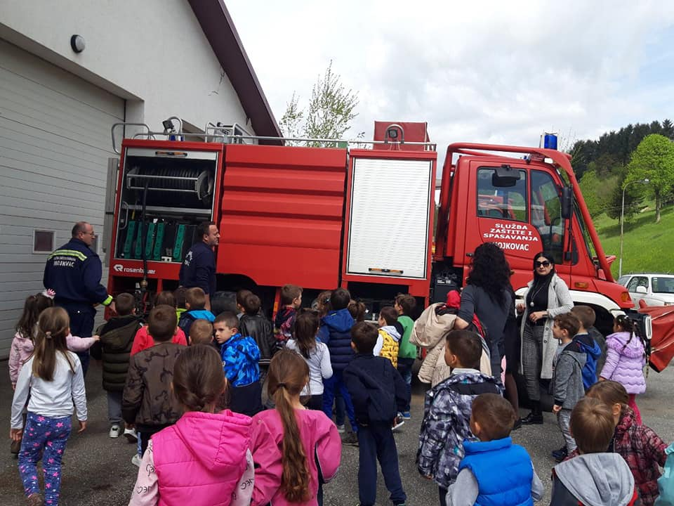
Prvo su nam pokazali vatrogasni kamion, a imali smo priliku i da uđemo u njegovu kabinu

Slide 3
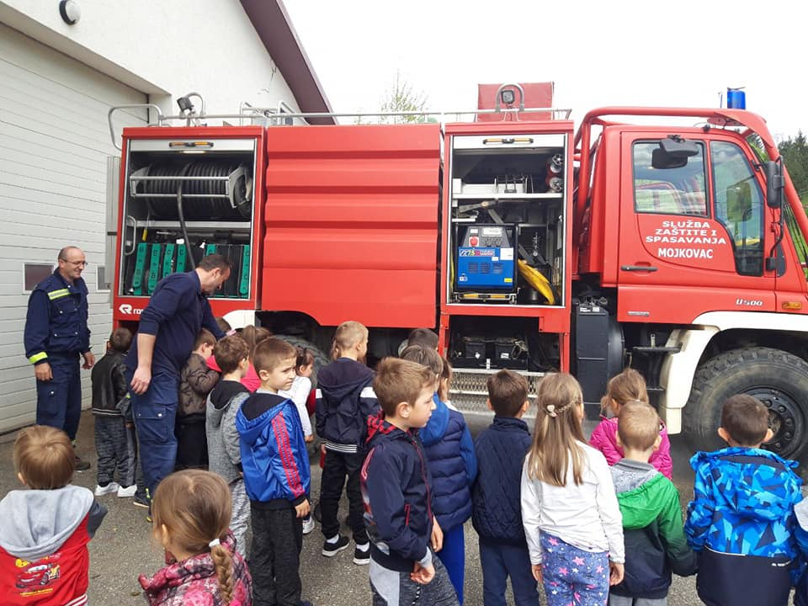
Iznenadili smo se kada smo vidjeli šta sve posjeduje ovaj moćni kamion

Slide 4
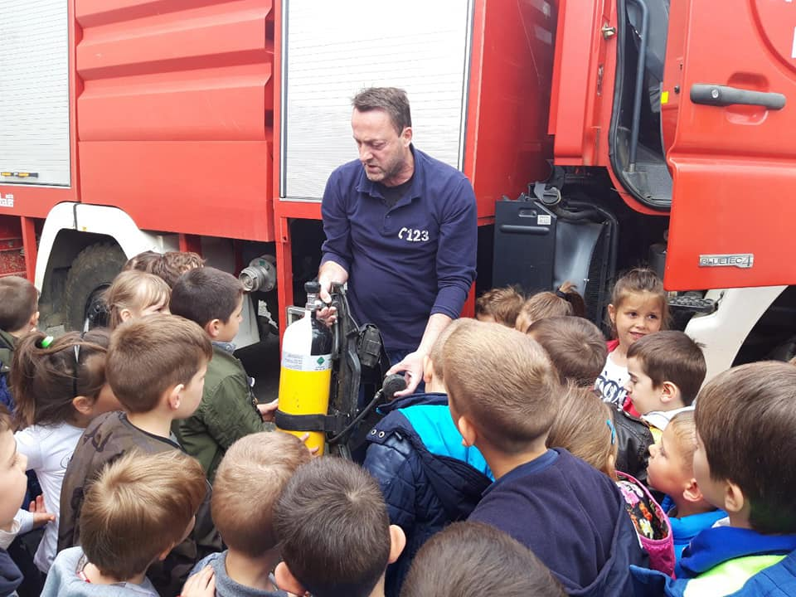
Objasnili su nam kako se koriste različiti protivpožarni aparati

Slide 5
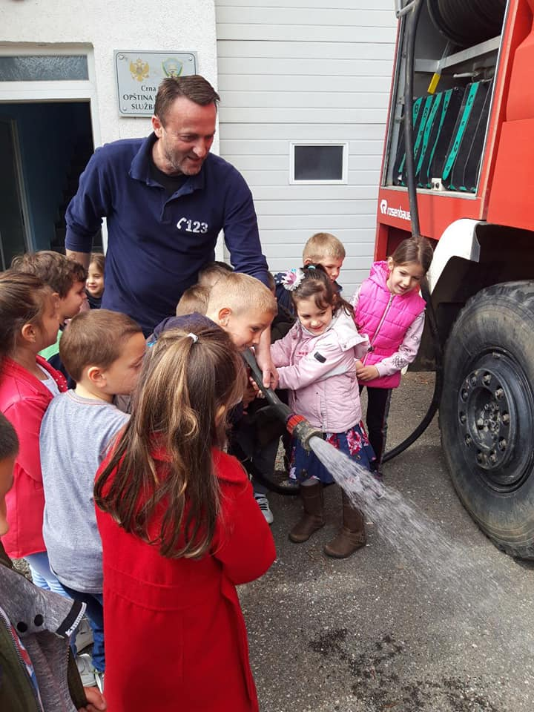
Pokazali su nam kako funkcioniše vatrogasno crijevo

Slide 6
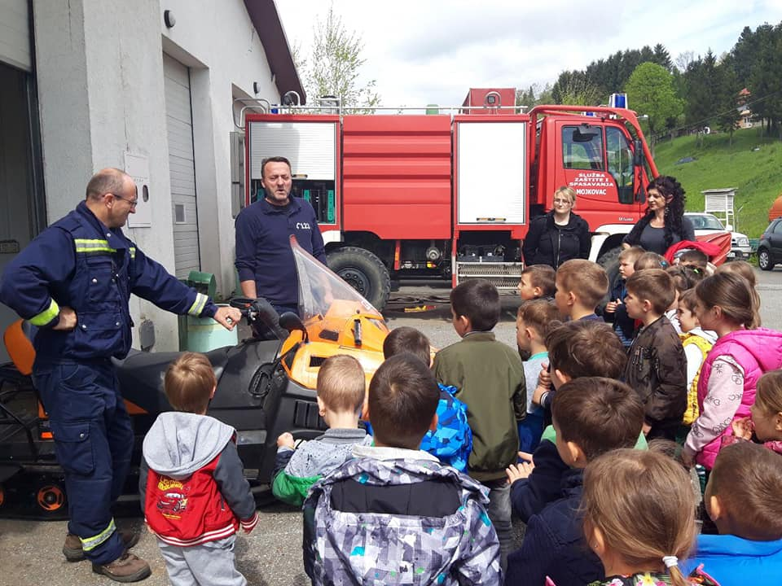

Slide 7
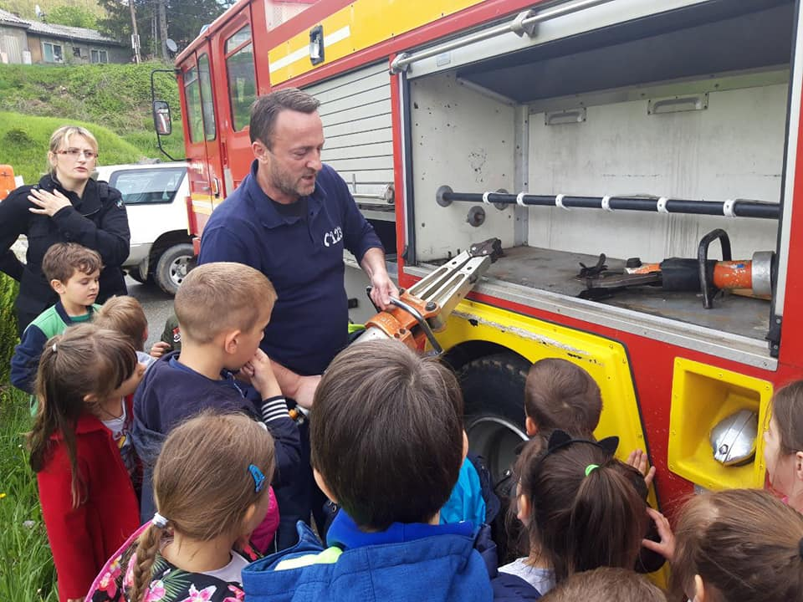
Upoznali smo i ostalu opemu za intervencije

Slide 8
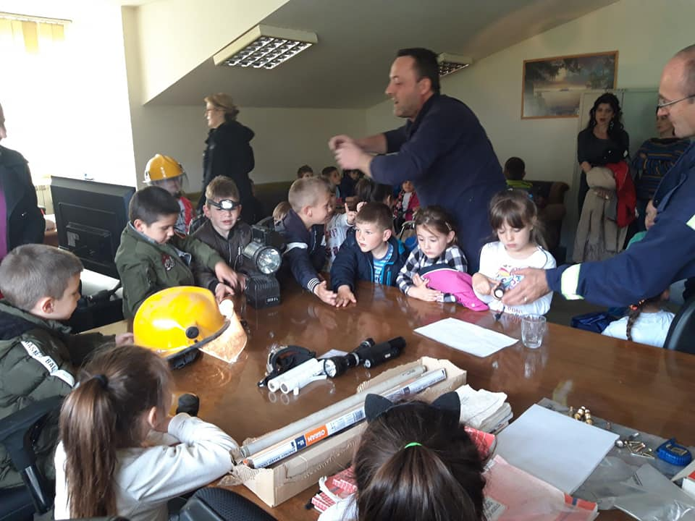
Isprobali smo kacige, lampe i ostalu opremu za intervenciju

Slide 9
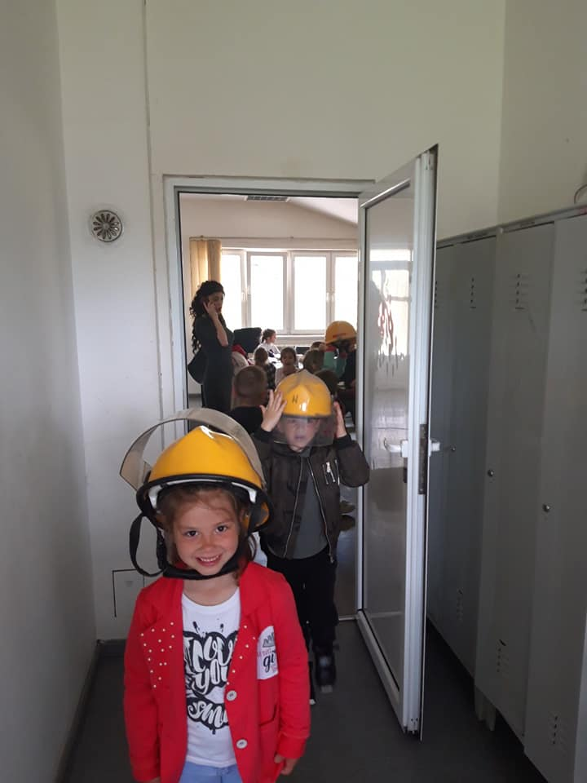
Krenuli smo u akciju ☺

Slide 10
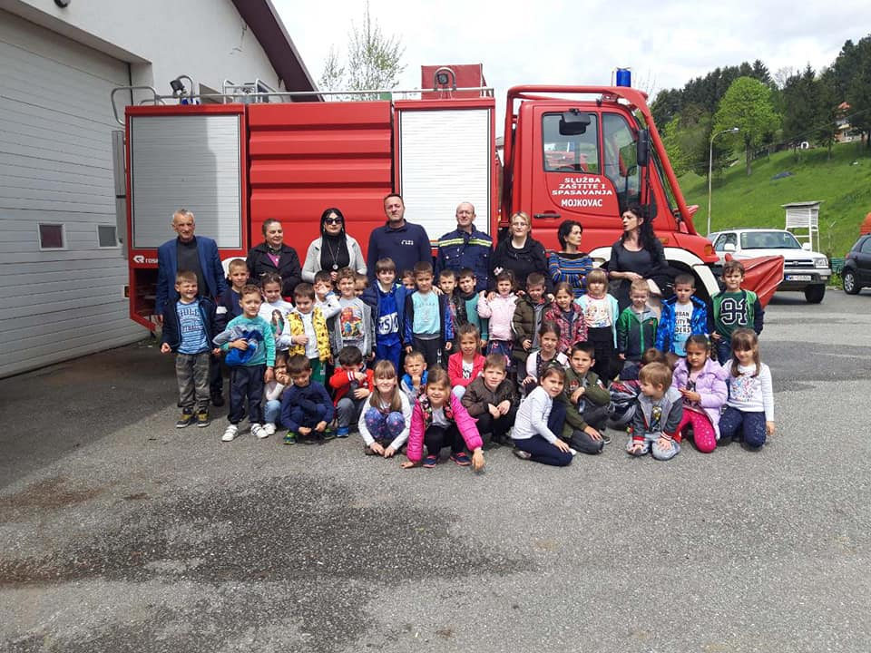
Za uspomenu na lijepo druženje napravili smo fotografiju

